Slide 1
Развитие силовых способностей у старшеклассников на уроках физической культуры
Исполнитель:
студент 152-с группы
Востряков Максим Николаевич
Научный руководитель:
Жавкин Эдуард Батыргалеевич
Шадринск, 2025

Slide 2

Цель исследования – разработка и описание методических особенностей развития тактических навыков юных футболистов 12-13 лет
Перед собой мы ставили следующие задачи:
1. Проанализировать основные положения проведения учебно-тренировочного процесса футболистов.
2. Изучить возрастные особенности развития футболистов 12-13 лет.
3. Составить список упражнений направленных на развитие тактических навыков у обучающихся.

Slide 3
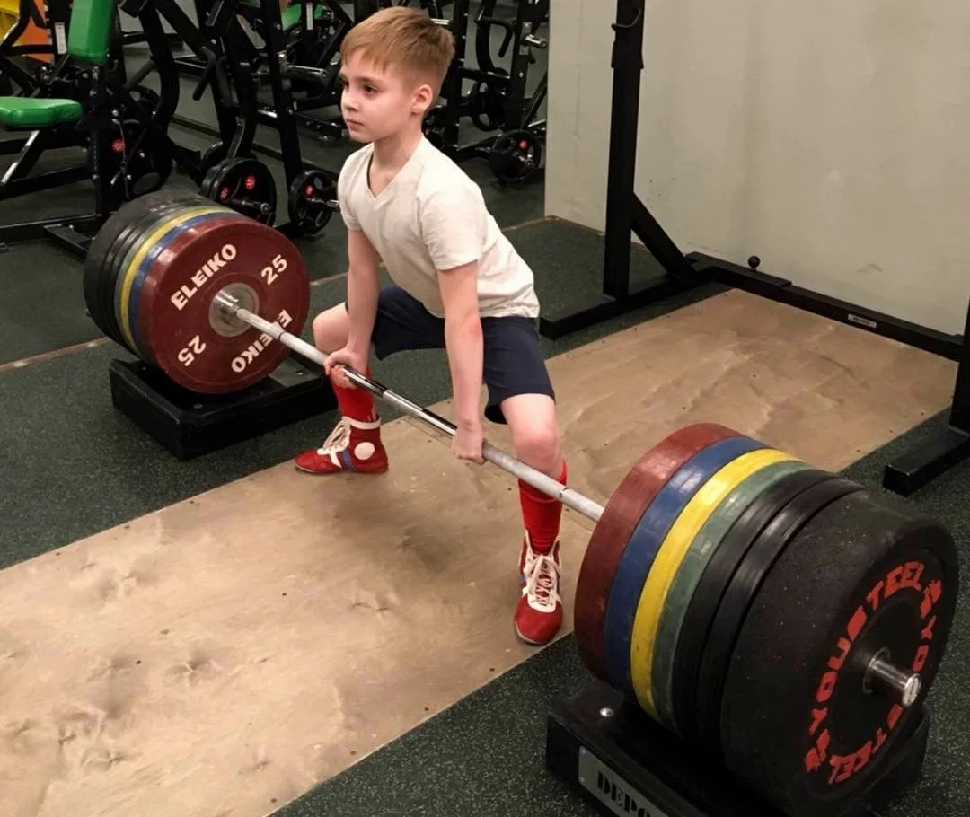
Силовая способность — это способность человека преодолевать внешнее сопротивление или противодействовать ему за счёт напряжения мышц

Slide 4
Силовые способности характеризуются тем, что доминирующую роль в их проявлении играет активизация процессов мышечного напряжения
Скоростно-силовая способность — это способность человека проявлять усилия максимальной мощности за минимальное время, сохраняя оптимальную амплитуду движений.
Силовая выносливость - способность противостоять утомлению, вызываемому относительно продолжительными мышечными напряжениями значительной величины

Slide 5
КОМПЛЕКСЫ
Комплекс 1: Силовая гимнастика
1. Приседания с собственным весом
2. Отжимания от пола
3. Планка на локтях
4. Подтягивания на перекладине
Комплекс 2: Упражнения с отягощениями
1. Жим гантелей лежа
2. Гребля с гантелями
3. Выпады с гантелями
Комплекс 3: Круговая тренировка
1. Приседания с весом тела – 1 минута
2. Отжимания – 1 минута
3. Подъемы корпуса – 1 минута
4. Берпи – 1 минута

Slide 6
КОМПЛЕКСЫ
Комплекс 4: Силовые тренировки на улице
1. Приседания с прыжком
2. Бег с высокими коленями
3. Отжимания с широкой постановкой рук
4. Вытягивание ног в висе на турнике
Комплекс 5: Командные игры с силовыми элементами
1. Переноска тяжестей (мячи, мешки с песком)
2. Мини-футбол с акцентом на скорость и силу
3. Выталкивание друг друга из круга

Slide 7
Развитие силовых способностей у старшеклассников на уроках физической культуры
Исполнитель:
студент 152-с группы
Востряков Максим Николаевич
Научный руководитель:
Жавкин Эдуард Батыргалеевич
Шадринск, 2025

